Slide 1
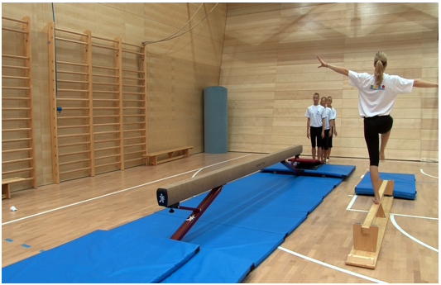
Didaktika gymnastiky – jaro 2024 np,nk 4123

Slide 2
Obsah předmětu
Odborná terminologie tělesných cvičení
Gymnastické druhy
Gymnastické olympijské sporty
Gymnastické neolympijské sporty
Aktualizace gymnastických sportů i druhů
Zachycení nových trendů a aplikace do pedagogického procesu
Didaktické postupy výuky

Slide 3
Nezbytné dovednosti pro předmět Didaktika gymnastiky
Základní gymnastika
  Schopnost vytvoření zásobníku cviků - bez náčiní, s náčiním, zaměřeným na posílení a protažení konkrétních svalových skupin, se správným terminologickým popisem. Př. Stoj spojný – vzpažit: hluboký předklon – vzpor stojmo (protažení hamstringů).
  Znát a umět aplikovat různé typy rozcvičení (s počítáním, s hudebním doprovodem)
Studijní materiály k dostudování
Terminologie tělesných cvičení
https://is.muni.cz/do/rect/el/estud/fsps/js11/terminologie/web/index.htm
Základní gymnastika
https://www.fsps.muni.cz/impact/didaktika-gymnastiky-a-tance/zakladni-gymnastika/

Slide 4
Nezbytné dovednosti pro předmět Didaktika gymnastiky
Rytmická gymnastika
  Schopnost předvedení tanečních kroků - polky, valčíku a street dance s hudebním doprovodem
  Studijní materiály k dostudování
  https://www.fsps.muni.cz/impact/rytmicka-gymnastika-a-tance/
  https://www.fsps.muni.cz/impact/didaktika-gymnastiky-a-tance/rytmicka-gymnastika/

Slide 5
Nezbytné dovednosti pro předmět Didaktika gymnastiky
Sportovní gymnastika
  Schopnost předvedení gymnastických prvků
    Akrobacie - stoj na rukou – kotoul vpřed - přemet stranou
    Hrazda - výmyk – toč vzad – podmet
Studijní materiály k dostudování
  http://www.fsps.muni.cz/sdetmivpohode/kurzy/gymnastika/
  https://www.fsps.muni.cz/impact/didaktika-gymnastiky-a-tance/olympijske-sporty/

Slide 6
Podmínky pro ukončení předmětu
Aktivita Ukončení
1) aktivní účast v hodinách (2 povolené absence) %
2) vedení rozcvičky + příprava na rozcvičení %
3) sportovní gymnastika – předvedení cviků, metodický postup,
dopomoc – vylosované cviky %
4) aktivita s hudbou - didaktický výstup – vlastní hudba %
5) hodnocení výstupu spolužáka %
6) aktivní účast na přednáškách s prezentací (2 absence)
nebo závěrečný písemný test pro ověření znalostí %

Slide 7
Podmínky pro ukončení předmětu
Splnění všech aktivit
Hodnocení aktivit v poznámkovém bloku %
  A 100 – 90%
  B 89 – 80%
  C 79 – 70%
  D 69 – 60%
  E 59 – 50%
Nepřipravená rozcvička -10% z dané aktivity
Nepřipravený taneční výstup v termínu -10% z dané aktivity
Finální známka – součet % dělený počtem aktivit

Slide 8
Studijní materiály předmětu
https://www.fsps.muni.cz/impact/didaktika-gymnastiky-a-tance/uvod/
http://www.fsps.muni.cz/impact/aktualni-formy-a-metody-gymnastickych-disciplin-a-tancu/
http://www.fsps.muni.cz/impact/gymnasticka-priprava/
http://www.fsps.muni.cz/impact/rytmicka-gymnastika-a-tance/
http://is.muni.cz/elportal/katalog/FSpS/bp2006
http://is.muni.cz/do/1499/el/estud/fsps/ps09/tanec/web/index.html
http://www.fsps.muni.cz/sdetmivpohode/kurzy/gymnastika/

Slide 9
Studijní materiály předmětu
Přístupové údaje pro materiály projektu Impact
uživatelské jméno: visitor
uživatelské heslo: p1l0t
(slovy: pé, jednička, el, nula, té)

Slide 10
Diferenciace gymnastiky
Gymnastické druhy Gymnastické sporty
Základní gymnastika | Rytmická gymnastika | Aerobik | Olympijské | Neolympijské
Pořadová cvičení | Hudebně – pohybová cv. | Kondiční cv. bez náčiní | Sportovní gymnastika | Sportovní aerobik
Prostná | Cvičení bez náčiní | Kondiční cv. s náčiním | Moderní gymnastika | Sportovní akrobacie
Cvičení s náčiním | Cvičení s náčiním | Taneční choreografie | Skoky na trampolíně | TeamGym
Cvičení na nářadí | Tanec |  |  | Estetická skupinová g.
Akrobatická cvičení |  |  |  | Fitness
Cvičení užitá |  |  |  | Akrobatický rokenrol
 |  |  |  | Sportovní kulturistika

Slide 11
Základní gymnastika
Všestranně rozvíjející cvičení ovlivňující další pohybové aktivity, zdravotní pohybový program
Získání, udržení a zvýšení tělesné zdatnosti
Pohybová kultivace – technické a ekonomické provádění pohybového úkolu
Zdravotní aspekty pohybu

Slide 12
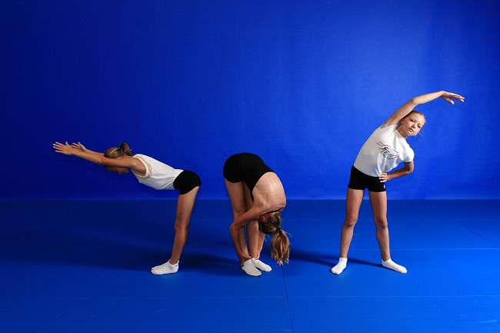
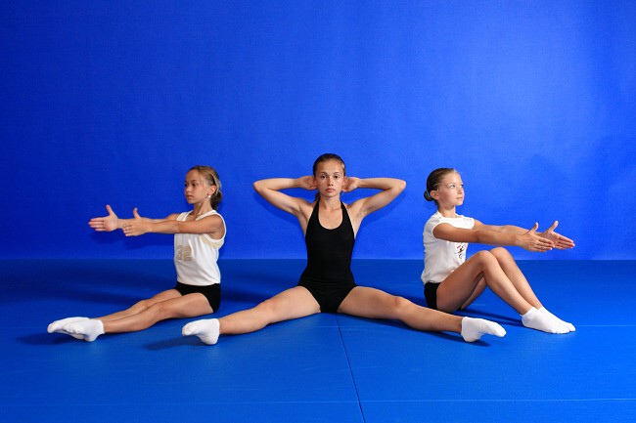
Základní gymnastika obsah
Přirozené polohy a pohyby těla
Uměle vytvořené cviky
Odborné terminologické názvosloví https://is.muni.cz/auth/do/rect/el/estud/fsps/js11/terminologie/web/index.htm

Slide 13
Základní gymnastika obsah
Držení těla – hodnocení, vypěstování návyku
Rozcvičení –zahřátí, kloubně-mobilizační cvičení dynamický strečink
Strečink – statický, dynamický, aktivní, pasivní, postizometrická relaxace (napínací reflex, ochranný útlum,..)
Posilování – zásady, funkce hlubokého stabilizačního systému, funkce svalů a svalových skupin, dýchání (svaly převážně fázické, posturální)

Slide 14
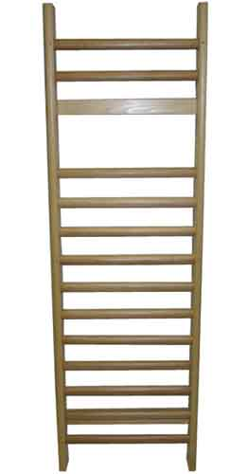
Základní gymnastika obsah
Cvičení s náčiním
tyče, švihadla, míče, činky, overbally,
dynabendy, medicimbaly
Cvičení na nářadí
lavičky, žebřiny, švédské bedny
Didaktické zásady, terminologie cvičení s …
Výběr vhodného náčiní a nářadí
Cílený rozvoj motorických schopností
Využití náčiní a nářadí v regeneraci

Slide 15
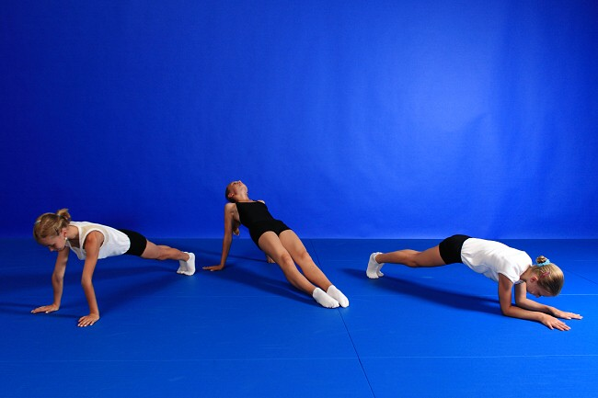
Základní gymnastika akrobatická příprava
Motoricko-funkční příprava
Zpevňovací příprava
Podporová příprava
Odrazová příprava
Doskoková příprava
Rotační příprava
Využití náčiní
a nářadí v motoricko-funkční přípravě

Slide 16
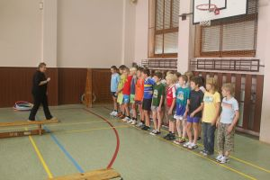
Základní gymnastika pořadová cvičení
Organizace cvičenců
Nástupy
Postoje pohyby
Obraty

Slide 17
Základní gymnastika užitá cvičení
Běhání
Skákání
Lezení
Nošení břemen
Překonávání překážek
Prvky průpravných úpolů

Slide 18
Anatomie, funkční anatomie
Fyziologie tělesných cvičení
Odborná terminologie
Teorie sportovního tréninku
Základní gymnastika
Rytmická gymnastika
Sportovní gymnastika
Tance
Zdravotní tělesná výchova
Kompenzační cvičení
Úpolové sporty
Sportovní hry
Atletika
Plavání

Slide 19
Rytmická gymnastika
Nejpropracovanější metoda hudebně pohybové výchovy s gymnastickým zaměřením
Spojení pohybu s hudbou nebo jiným rytmickým doprovodem
Základem - záměrné utváření esteticko -koordinačních dovedností založených na osvojování uvědomělého řízeného estetického a optimálně rytmizovaného pohybu s cílem formování kultivovaného pohybového projevu

Slide 20
Rytmická gymnastika
Funkce hudební předlohy: motivační, regulační a dramatickou
Myšlenkový a emocionální obsah hudební předlohy ovlivňuje výběr pohybového řešení
Rytmus pohybu – důležitá součást správného provedení cviků
Rytmizaci pohybu musíme při cvičení sladit s rytmem vdechu a výdechu, uspořádat střídání napětí a uvolnění, zátěže a odpočinku
Rytmická gymnastika - vytváří základ pro tanec

Slide 21
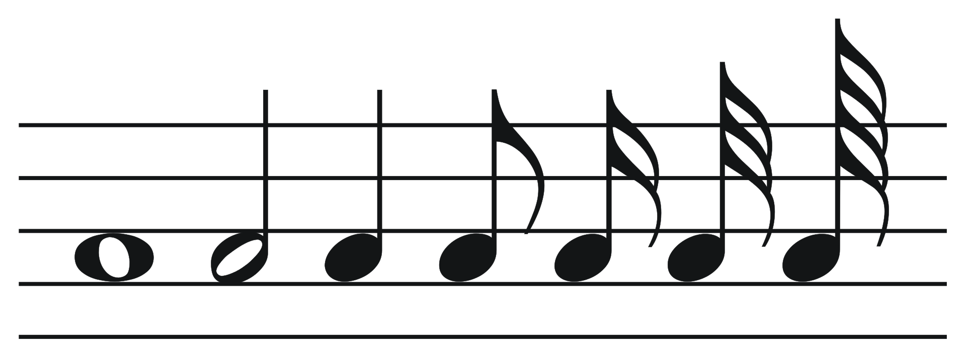

Slide 22
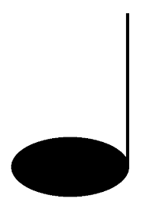


Slide 23




Slide 24
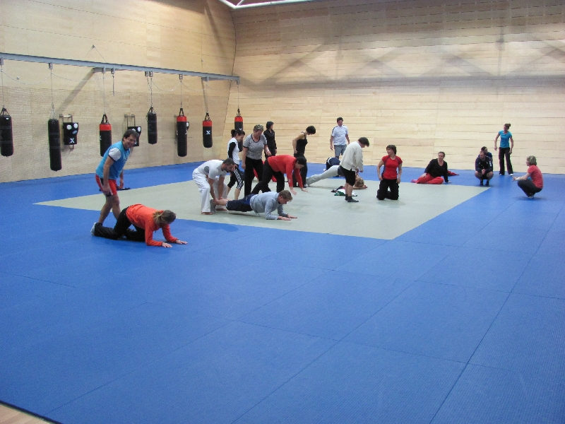
Gymnastika
Gymnastika není účelem, ale prostředkem jak výcvikem těla zušlechtit a zdokonalit člověka, aby byl tělesně a duševně harmonický.
Jan Krištof Guts-Muts (1815)

Slide 25
Sálové lekce
lekce choreografické, kondiční, Body and Mind
osvojení si struktury hodiny jednotlivých typů lekcí
osvojení si základních pravidel práce s hudebním doprovodem ve skupinových sálových lekcích
seznámení se s náčiním využívaným v oblasti kondičního tréninku a skupinových lekcí (TRX, flowtonic, flexibar ad.) – možnosti školy a její vybavení pro hodiny TV
osvojení si správné techniky základních kroků využívaných v choreografických a kondičních lekcích
osvojení si základního názvosloví používaného v choreografických a kondičních typech sálových lekcí (verbální, neverbální cueing)
osvojení si jednotlivých metod učení (no taps, layering, lineární progrese, pyramidová aj.) a jejich aplikace do jednotlivých typů skupinových lekcí
osvojení si správné techniky základních cviků lekcí Body and Mind (power joga – základní ásany, Pozdrav slunci, Pilates – cviky vhodné pro úvodní část hodiny a začátečníky aj.)

Slide 26
Sálové lekce
Schopnost, na základě teoretických znalostí a dílčích praktických dovedností, sestavit a následně vést jednotlivé typy sálových lekcí (s využitím náčiní).
1) základní manipulace s náčiním
2) zásobník cviků na různé svalové partie (protažení, posílení) – vím, proč a co dělám
3) struktura hodiny
4) komunikace, vysvětlování, kontrola
5) technika a názvosloví
6) grafický záznam

Slide 27
Nácvik a tvorba choreografie
Nácvik a opakování choreografie - náplň hlavního bloku choreografické lekce
Hudební frázi pro kondiční a choreo lekce tvoří 32 dob, tzn. 4x8dob. 8 dob považujeme za základní hudebně pohybovou jednotku a nazýváme ji lidově „osmička“.
Podle náplně lekce si zvolíme tempo hudebního doprovodu. Na internetu běžně můžeme hledat hudební doprovod dle BPM – beats per minute – počet dob za minutu.
Skladby můžeme dle tempa rozlišovat na:
Pomalé – 40–60
Mírné – 60–80 (průměrná hodnota tepové frekvence – 60–75)
Střední – 80–100
Rychlé – 100–150

Slide 28
Nácvik a tvorba choreografie
Pomalé tempo využijeme zejména v části Cool down tedy závěrečné, zklidňovací. Střední tempo odpovídá běžné chůzi a rychlé zvolíme zejména pro kondiční lekce.
Doporučený postup při tvorbě choreografie
Vybrat hudbu s pravidelným frázováním a s adekvátním tempem
Poslechnout si hudbu a napočítat fráze (32dob) a jednotlivé osmičky (8 dob)
Naplánovat kroky, cviky na jednotlivé osmičky
Vymyslet vzájemné propojení dílčích částí – osmiček tak, aby na sebe pohyby logicky navazovaly
Zajistit vyváženost zátěže obou dolních končetin, prostoru (vpřed, vzad, stranou)
Zformulování si pokynů, které budou prezentovány klientům během jednotlivých částí – srozumitelně vysvětlovat správné provedení cviků, včas upozorňovat na změnu, upozorňovat na časté chyby
Naplánovat možné modifikace pro případ omezení pohybu některého z klientů
Promyslet, zda budete vést lekci (část) zády ke klientům (v případě, že máte v sále před vámi zrcadla a na klienty vidíte) a tudíž budete vše provádět stejným směrem jako klienti, nebo povedete hodinu čelem ke klientům, pak byste měli cvičit zrcadlově, to znamená na opačnou nohu, stranu, než klienti (pokyny však dáváte podle nohy a strany klientů). Výhodou postavení lektora zády je snadnější učení se nových kroků, cviků. Výhodou postavení lektora čelem je, že lépe na klienty vidí a je s nimi v užším kontaktu.

Slide 29
Ukázky nácviku
Vytvoření a nácvik choreografické části sálové lekce
Metoda pyramidy - 2x, 4x, 8x – zvyšování zátěže počtem opakování
Př. Chůze na místě, véčko
I. 1.-4. doba – chůze na místě (P, L, P, L)
5.-8. doba – véčko
II. 1.-4. doba – chůze na místě (P, L, P, L)
5.-8. doba – véčko
III. 1.-8. doba – chůze na místě (P, L, P, L, P, L, P, L)
IV. 1.-8. doba – véčko (2x)

Slide 30
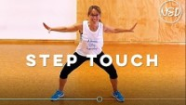

Slide 31
Ukázky nácviku
Vytvoření a nácvik choreografické části sálové lekce
Metoda obrácená pyramida – 16x, 8x, 4x – postupné zkracování počtu opakování – obvyklá metoda učení a procvičení určitého kroku
Př. Step touch, side to side
1.-8. doba – step touch (4x)
1.-8. doba – step touch (4x)
1.-8. doba – step touch (4x)
1.-8. doba – step touch (4x) 4 x 8 dob
1.-8. doba – side to side (2x)
1.-8. doba – side to side (2x)
1.-8. doba – side to side (2x)
1.-8. doba – side to side (2x) 4 x 8 dob
------------------------------------------------------------
1.-8. doba – step touch (4x)
1.-8. doba – step touch (4x) 2 x 8 dob
1.-8. doba – side to side (2x)
1.-8. doba – side to side (2x) 2 x 8 dob
------------------------------------------------------------
1.-8. doba – step touch (4x) 1 x 8 dob
1.-8. doba – side to side (2x) 1 x 8 dob
1.-8. doba – step touch (4x) 1 x 8 dob
1.-8. doba – side to side (2x) 1 x 8 dob
-----------------------------------------------------------

Slide 32
Ukázky nácviku
Vytvoření a nácvik choreografické části sálové lekce
Metoda vrstvení – jedna z nejčastěji používaných metod, postupné změny pohybového základu
Vrstvení znamená – postupné přidávání, změny
Př. Práce paží, změna rytmu, změna směru, změna intenzity, změna stylu.
I. 1.-8. doba – step touch (4x)
II. 1.-8. doba – step touch (4x)
III. 1.-8. doba – step touch, paže předpažit, skrčit připažmo (4x)
IV. 1.-8. doba – step touch, paže předpažit, skrčit připažmo (4x)
V. 1.-8. doba – side to side (2x)
VI. 1.-8. doba – side to side (2x)
VII. 1.-8. doba – step touch, forward (2x)
VIII. 1.-8. doba – step touch, back (2x)

Slide 33
Grafický záznam hudebně-pohybového celku – 32 dob = 4x 8 dob = 8 x 4/4 takt = čtyři osmičky
  Vytleskávání a vydupávání počítacích dob
    1. – 8. 8x tlesknutí
    1. – 8. 8x dupnutí, střídavě P a L noha
    1. - 8. 4x lusknutí, střídavě P a L ruka
    1. – 8. 16x tlesknutí o stehna, střídavě P a L
  Pohybové ztvárnění počítacích dob - osmiček
    1. – 8. chůze na místě
    1. – 8. úkrokem podřep rozkročný vpravo, zpět, vlevo, zpět
    1. – 8. 4x kruh rameny vzad, střídavě P a L
    1. – 8. 2x kruh paží vzad, střídavě P a L
  Nácvik rytmického pohybu s využitím metronomu
4/4 takt, bpm 100-110, stejné pohybové ztvárnění jako úkol 2
  Vyhledání hudebního doprovodu, bpm, stejná sestava.

Slide 34
Cueing
Cueing (signalizace) - základní schopnost instruktora aerobiku (sálové lekce), který vede cvičební hodinu.
Signalizací společně s ohlášením názvu kroku naznačuje cvičencům, jaký krok bude následovat, v jakém počtu a jakým směrem.
mezinárodní signalizace

Slide 36
Hudba
Metronom
http://www.metronomonline.cz/
125 bpm music workout
https://www.youtube.com/watch?v=5u-tYqRQSsE
Aerobic Music
https://www.youtube.com/watch?v=Yi9jznhUYu4

Slide 37
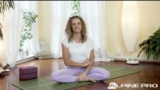

Slide 38
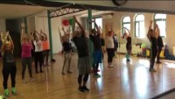

Slide 39
Olympijské gymnastické sporty
SPORTOVNÍ GYMNASTIKA

Slide 40
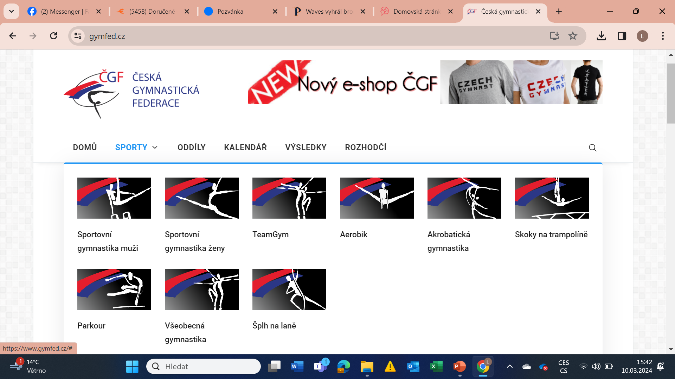

Slide 41
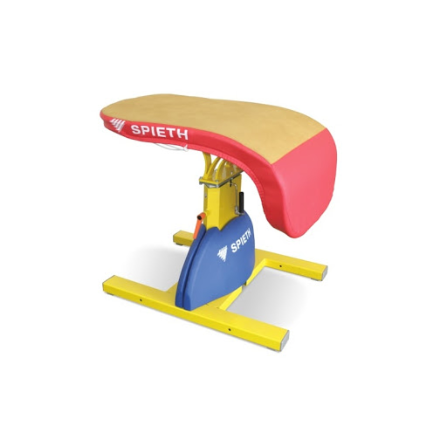
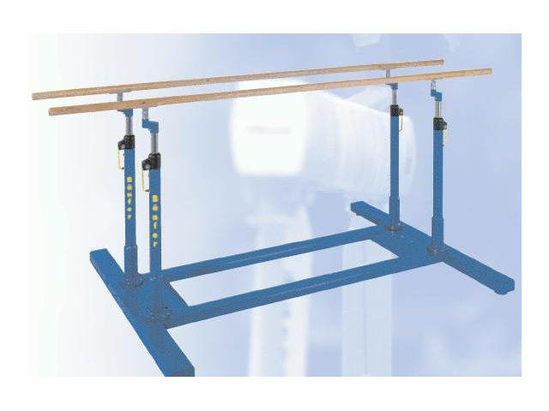
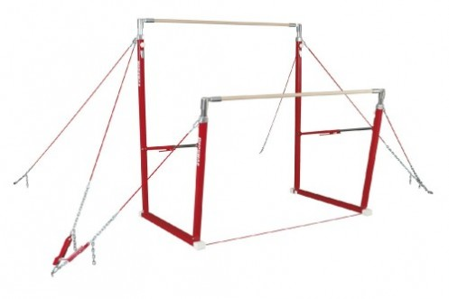
Nářadí mužského šestiboje: prostná, kůň našíř, kruhy, přeskok, bradla, hrazda.
Nářadí ženského čtyřboje: přeskok, bradla o nestejné výši žerdí, kladina, prostná.

Slide 42
Olympijské hry
Samotná sportovní gymnastika - 1896
Sportovní gymnastika žen - 1928
Soutěže žen
  jednotlivá nářadí,
  víceboj jednotlivkyň
  víceboj družstev),
Nářadí - 4 disciplíny (přeskok, bradla, kladina a prostná)

Slide 43
Přeskok
přeskokový stůl, odrazový můstek a žíněnka
přeskokový stůl je dlouhý 120 cm a široký 95 cm
sestava - rozběh (nesmí překročit délku 25 metrů), odraz z můstku oběma nohama, odraz rukama od těla stolu, akrobatické prvky před dopadem na žíněnku za stolem.
Hodnocení - rychlost, výška skoku a celková dynamičnost, dopad, vychýlení těla od osy apod.

Slide 44
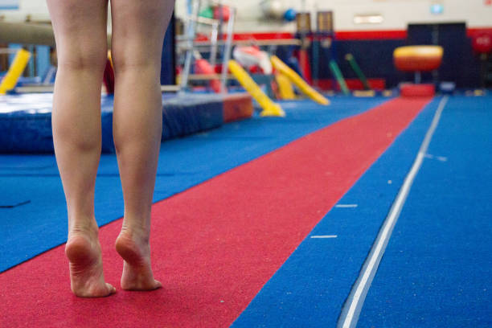
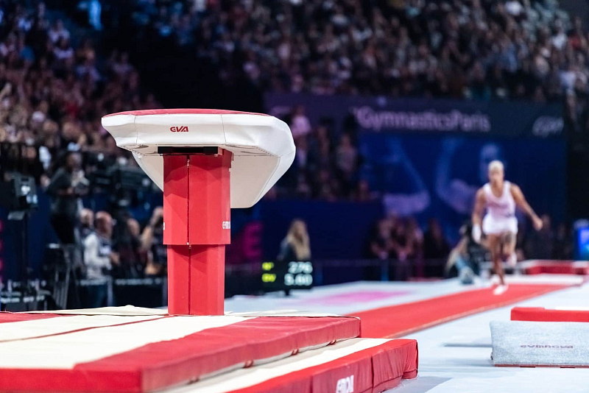

Slide 45
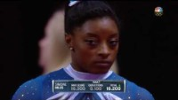

Slide 46
Bradla
dvě žerdě o nestejné výši (ve výšce 150 cm a 230 cm)
sklolaminátové kulatiny potažené bukovou dýhou
vzdálenost žerdí - možné
měnit dle fyzických
propozic gymnastky
od 130 cm do 180 cm.

Slide 47
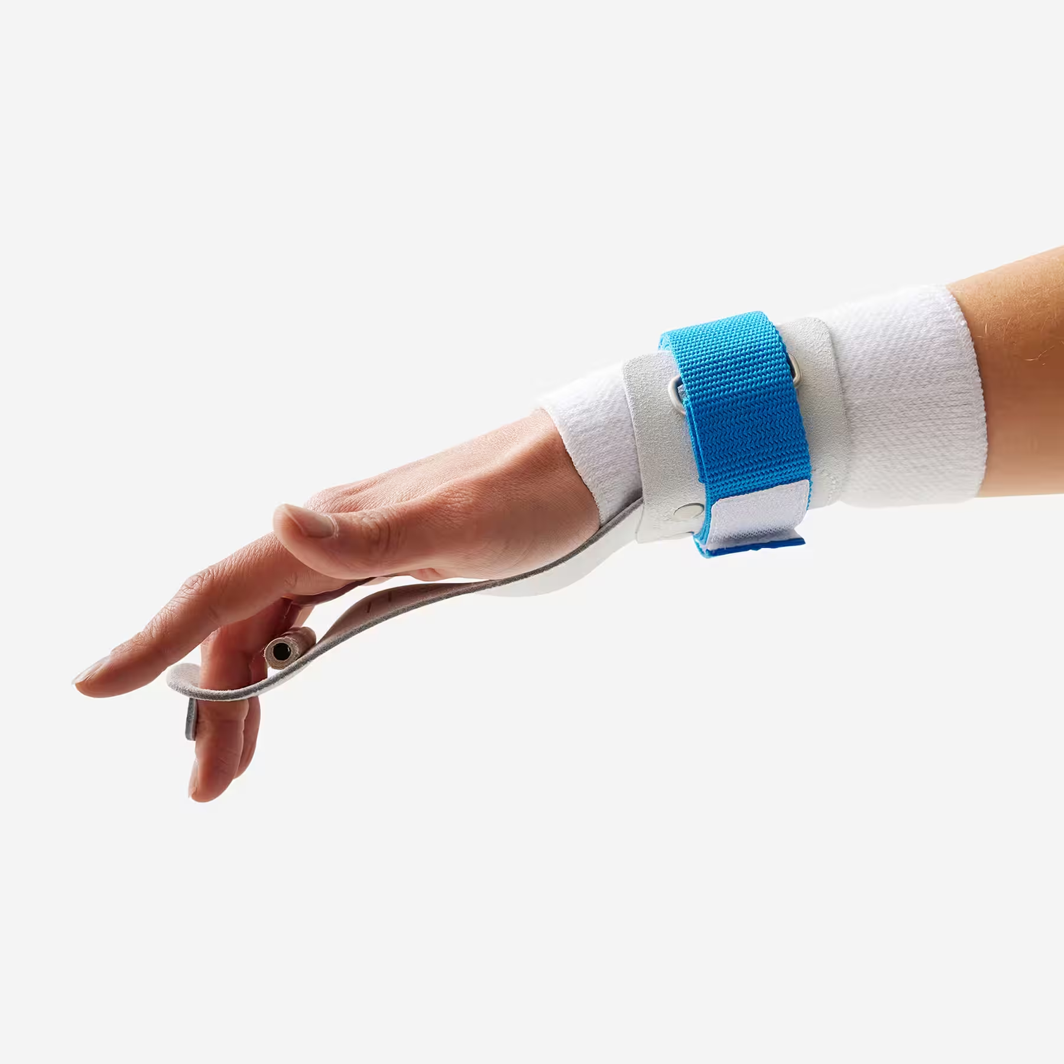
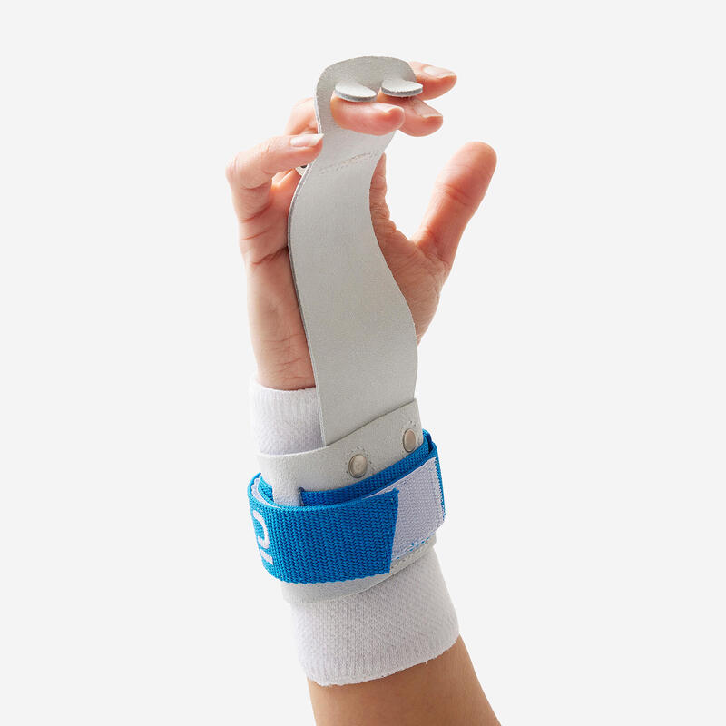
Bradla
Sestava - náskok za pomoci odrazového můstku, prvky s pohybem kolem žerdí (toče a veletoče), prvky s obraty kolem podélné osy, letové prvky na jedné nebo mezi žerděmi, seskok podmetem nebo saltovým prvkem na dopadovou žíněnku.

Slide 48
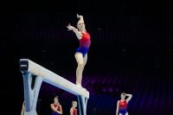
Kladina
břevno dlouhé 500 cm a široké 10 cm, ve výšce 125 cm nad zemí
sestava - skoky, obraty, přemety, salta.

Slide 49
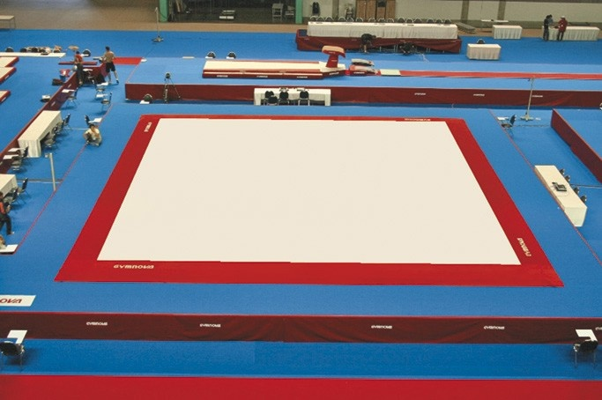
Prostná
odpružená podlaha pokrytá gymnastickým kobercem (12x12 metrů)
sestava - kombinace dynamických akrobatických a tanečních prvků
sestavy jsou doprovázeny hudbou

Slide 50
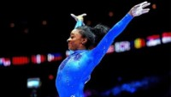

Slide 51
Rozhodčí
Mistrovství světa a Olympijské hry
Panel 9 rozhodčích
  2 rozhodčí panelu D
  7 rozhodčích panelu E
Mezinárodní závody
Panel min. 4 rozhodčích
  2 rozhodčí panelu D
  2/4 rozhodčí panelu E

Slide 52
Hodnocení
Známka D - hodnota obtížnosti
Známka E – provedení (srážky za chyby v provedení) – odečet z 10b.
Výsledná známka - součet známek D a E. V případě nutnosti se odčítají neutrální srážky
Hodnota obtížnosti prvků (D) Srážky v provedení (E)
A = 0,10 b. F = 0,60 b. malé chyby 0,10 b.
B = 0,20 b. G = 0,70 b. střední chyby 0,30 b.
C = 0,30 b. H = 0,80 b. velké chyby 0,50 b.
D = 0,40 b. I = 0,90 b. významné chyby 1,00 b.
E = 0,50 b. J = 1,00 b. pády

Slide 53
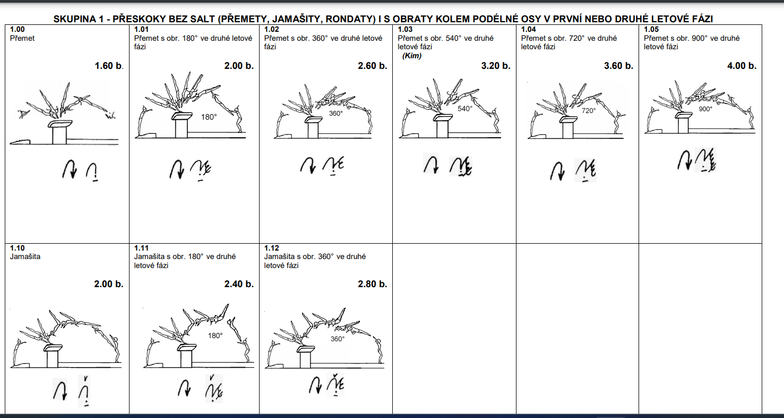

Slide 54
Systém soutěží
Soutěže jednotlivkyň – jaro
  Výkonnostní stupně
Soutěže družstev – podzim
  Extraliga, I. liga, II. liga, III. liga, IV. Liga, V. liga

Slide 55
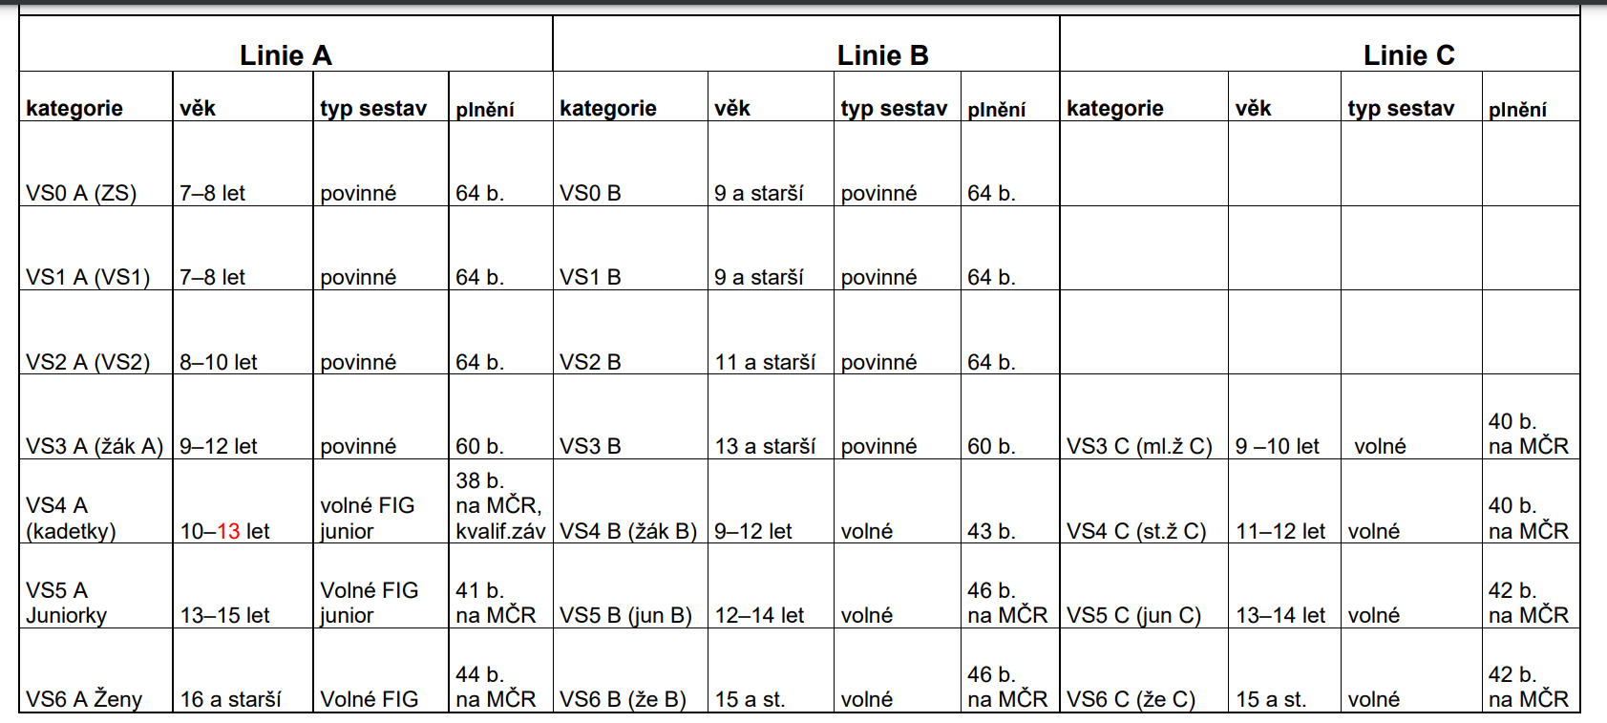

Slide 56
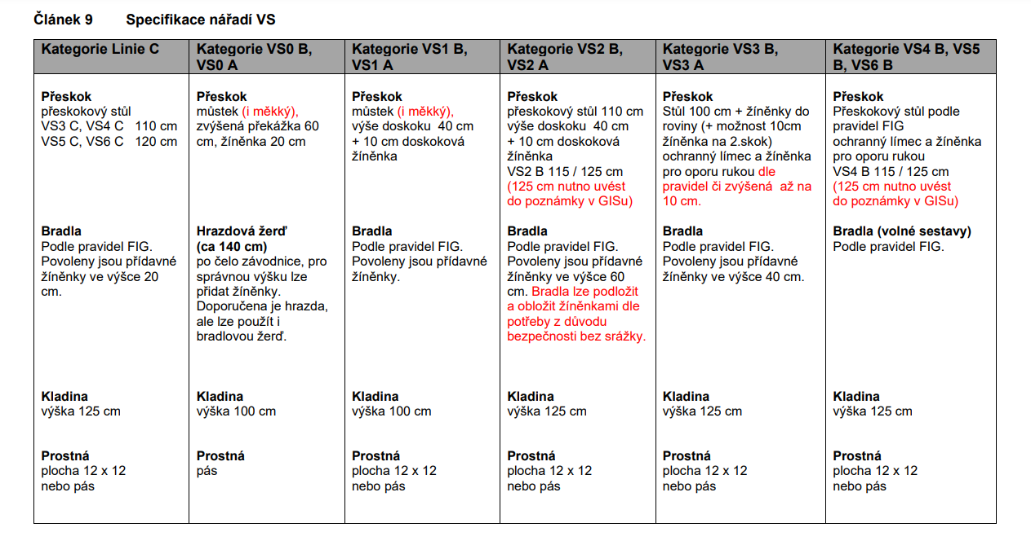

Slide 57
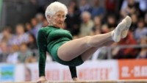

Slide 58
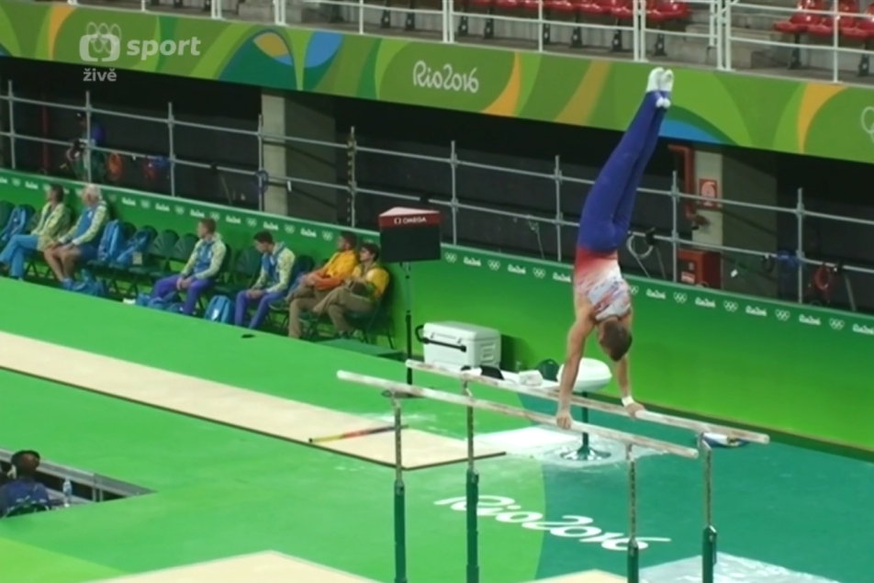
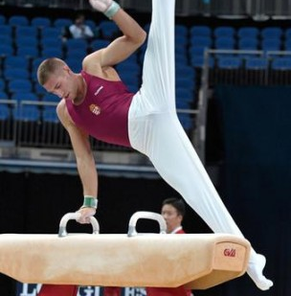
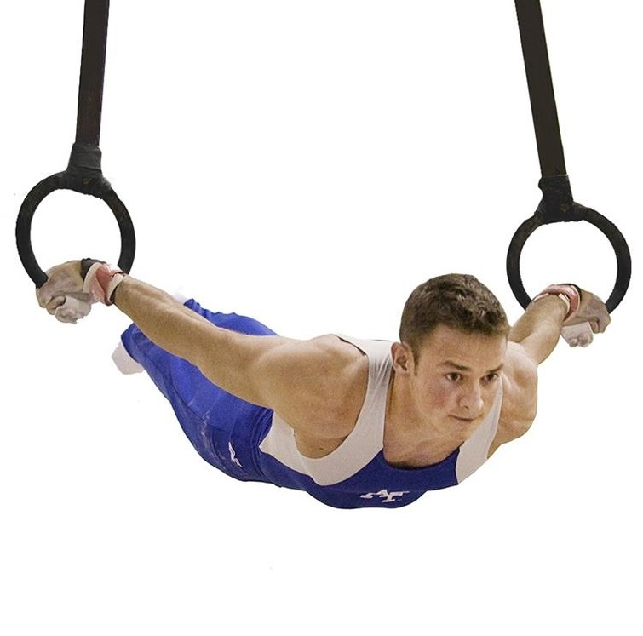
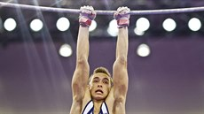
Sportovní gymnastika - muži
prostná, kůň našíř, kruhy, přeskok, bradla a hrazda

Slide 59
Kůň našíř
nářadí je dlouhé 160 cm a vysoké 105 cm a má dvě 12 cm vysoká držadla, která jsou od sebe zhruba 45 cm vzdálena
sestava - točivé a kyvadlové pohyby (např. stříže, kola, kola s obraty, stojky), využívá se všech částí koně

Slide 60
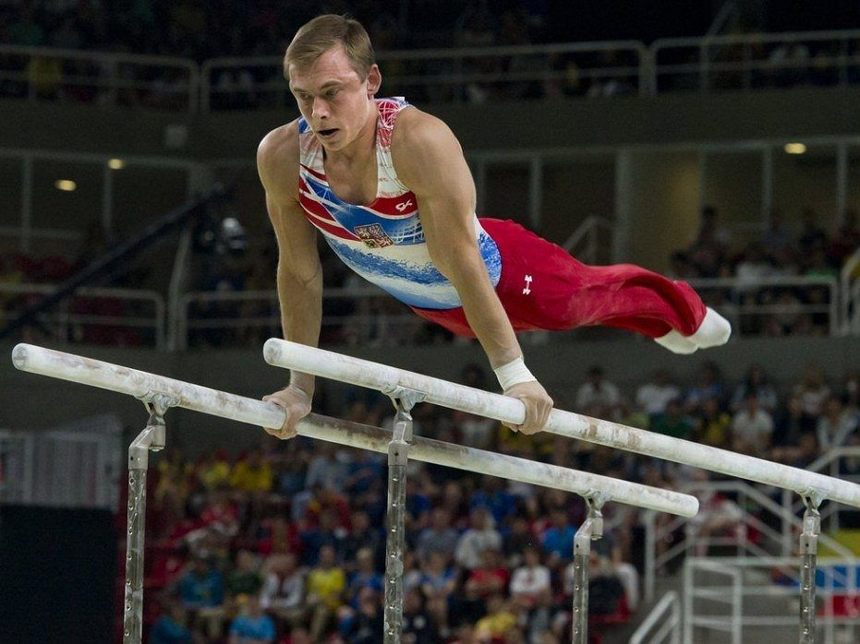
Bradla
dvě rovnoběžné dřevěné tyče ve vodorovné poloze asi 50 cm od sebe
tyče jsou dlouhé 350 cm a jsou upevněné na kovovou konstrukci ve výšce 175 cm nad žíněnkou.

Slide 61
Kruhy
dva dřevěné kruhy o průměru 18 cm připojené na lanech dlouhých 3 m - pevně přichyceny na železné konstrukci
kruhy visí zhruba 2,75 m nad zemí
švihové a silové prvky

Slide 62
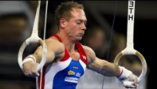

Slide 63
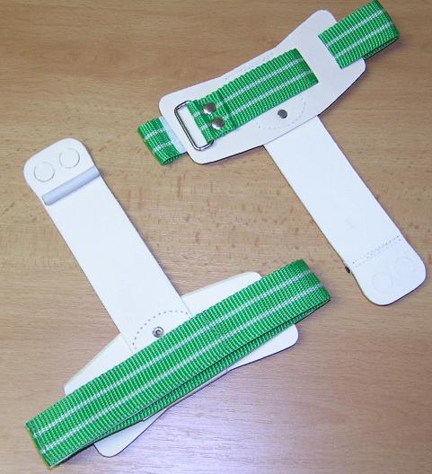
Hrazda
ocelová tyč tlustá 2,5 cm a dlouhá 240 cm, 255 cm nad žíněnkou
sestava - veletoče (vpřed, vzad), veletoče s obraty, letové prvky

Slide 64
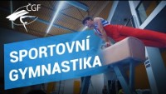

Slide 65
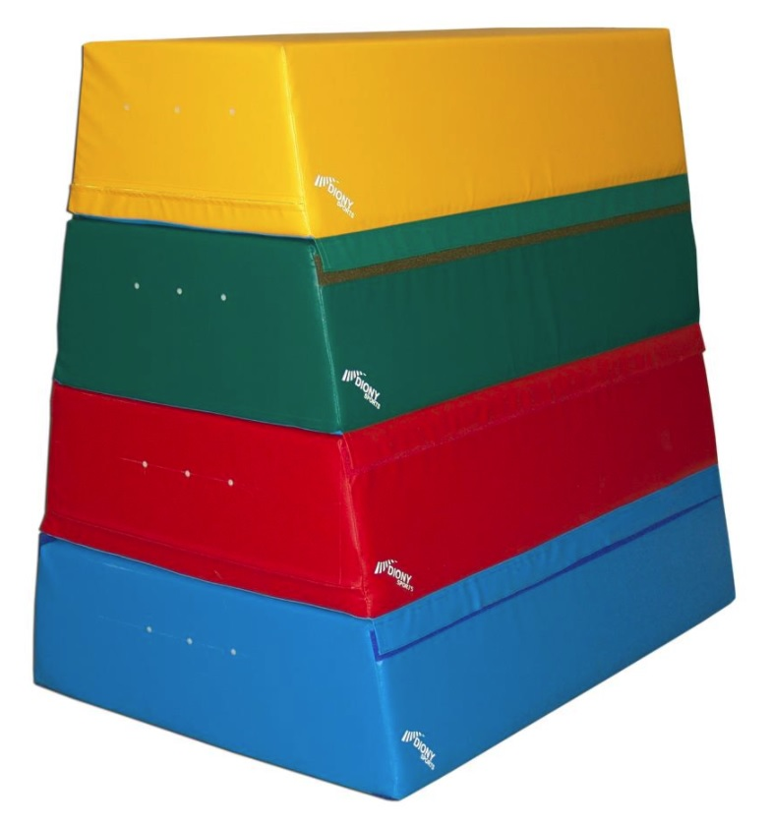
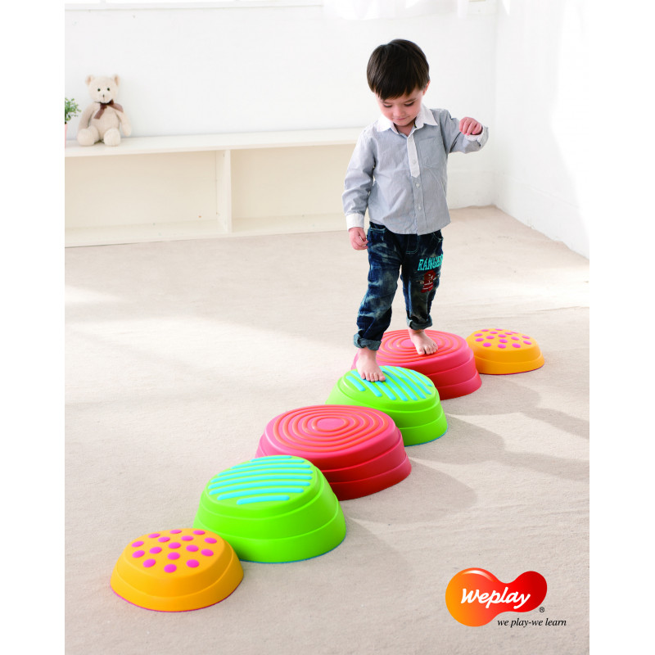
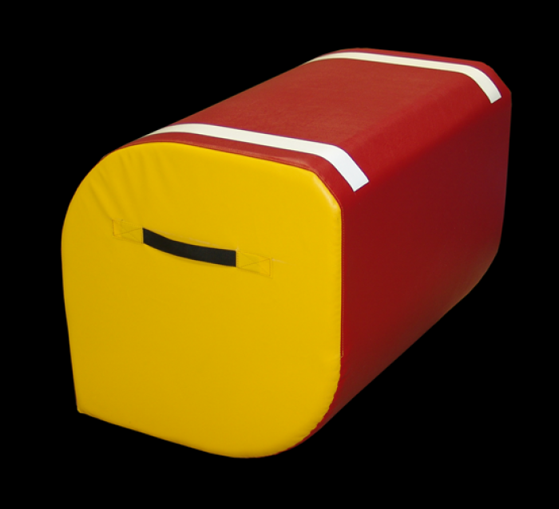
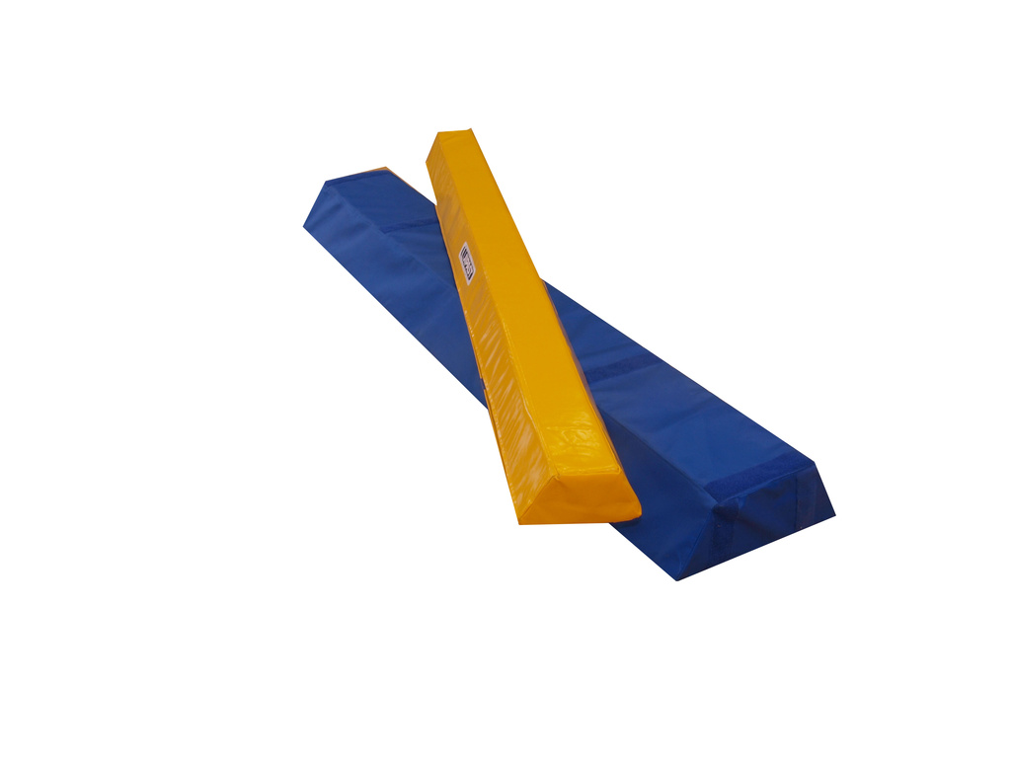
Využití nářadí a vedlejšího nářadí pro školní TV
kruhy, nízká kladinka, hrazda, koberec, můstek, trampolínka, lano, žebřiny, švédské bedny, lavičky, nakloněná rovina, žíněnky atd.

Slide 66
1) Kruhy – základní polohy – svis vznesmo - dopomoc
2) Kruhy – základní polohy – svis střemhlav - dopomoc
3) Kruhy – rotace ve svisu na jednom kruhu
4) Kruhy – rotace ve stoji na obou kruzích
5) Kruhy – v hupu – houpání s odrazem střídnonož i odrazem snožmo
6) Kruhy – v hupu – obraty v předhupu
7) Kruhy – v hupu – shyb v předhupu
Kruhy – v hupu – seskok vzadu – dopomoc
9) Přeskok – nácvik náskoku na můstek, včetně odrazové průpravy
10) Přeskok – rozběh, náskok na můstek a výskok, doskok
11) Přeskok – doskok na přesnost
12) Přeskok – přeskok libovolné překážky odrazem z můstku a trampolíny
(lavička, kostka, bedna,…) - dopomoc

Slide 67
13) Hrazda – svis – ručkování
14) Hrazda – svis – obraty
15) Hrazda – náskok ze stoje do vzporu - dopomoc
16) Hrazda – svis – komíhání
17) Hrazda – svis vznesmo, střemhlav - dopomoc
Hrazda – průvlek - dopomoc
19) Akrobacie – stoj na rukou (včetně podporové a zpevňovací průpravy) - dopomoc
20) Akrobacie – kotoul vpřed a jeho modifikace - dopomoc
21) Akrobacie – kotoul vzad a jeho modifikace - dopomoc
22) Akrobacie – přemet stranou - dopomoc

Slide 68
Sportovní gymnastika v TV
https://is.muni.cz/do/fsps/e-learning/safe_gymnastics_4all/pages_en/horizontal_bar_13_glide_kip.html?kod=DU4006a;predmet=969980;lang=cs

Slide 69
Olympijské sporty
Moderní gymnastika

Slide 70
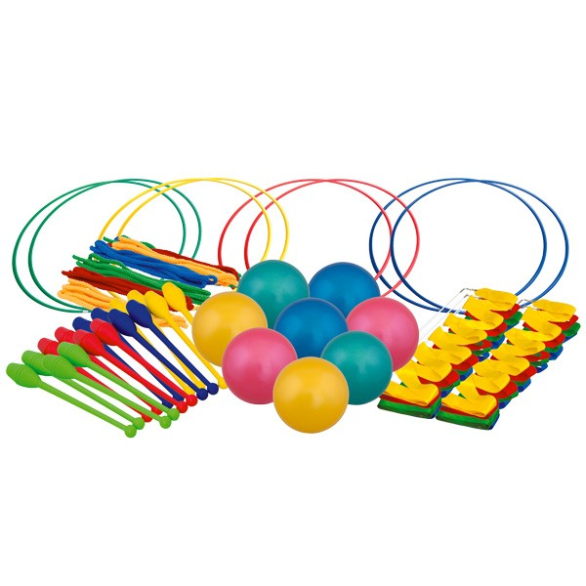
Olympijské sporty – moderní gymnastika
ženský sport esteticko-koordinační - kombinuje prvky baletu, gymnastiky, scénického tance a akrobacie, a to jak s náčiním, tak bez něj.
Náčiní - míč, obruč, kužele,
stuha a švihadlo.
Národní organizace – ČSMG
Světová organizace - FIG

Slide 71
SOUTĚŽNÍ PROGRAM - Mistrovství
Soutěž jednotlivců, společný skladeb a soutěž družstev
Soutěže jednotlivců:
Kvalifikace pro finále víceboje, pořadí družstev, finále v jednotlivých náčiních
Finále víceboje – 4 náčiní
Finále jednotlivých náčiní – 4 náčiní
Pořadí týmů - se stanoví součtem 8 nejlepších známek dosažených gymnastkami jednotlivkyněmi v týmu a 2 známek společných skladeb.

Slide 72
Program jednotlivkyň seniorek a juniorek
se obvykle skládá ze 4 sestav
Obruč
Míč
Kužele
Stuha
Délka každé sestavy je od 1’15” to 1’30.”

Slide 73
Hodnocení
Pro oficiální soutěže FIG, Mistrovství světa a Olympijské hry se každý sbor rozhodčích bude skládat ze 3 skupin:
Panel D (Obtížnost) - 4 rozhodčí rozdělené do 2 podskupin
Panel A (Artistika) - 4 rozhodčí
Panel E (Provedení) - 4 rozhodčí

Slide 74
Společné skladby
Soutěžní program pro společné skladby seniorek se skládá ze 2 sestav, každé s jiným typem náčiní
Sestava s jedním typem náčiní (5) - Sestava se dvěma typy náčiní (3+2)
Soutěžní program pro společné skladby juniorek se obvykle skládá ze 2 sestav s jedním druhem náčiní.
Délka každé sestavy pro seniorky i juniorky je od 2´15“ do 2´30“.
5-6 gymnastek (5+1 náhradnice)

Slide 75
Soutěžní program v ČR
Tři úrovně (něco jako 1., 2. a 3. liga) pro soutěž jednotlivkyň a dvě úrovně (výkonnostní stupně) pro společné skladby.
Jednotlivkyně:
základní program – pouze národní pro ČR
  jedná se o pouze povinné sestavy
  v rámci tohoto stupně se závodnice dále dělí do kategorií dle věku (0.-4. kategorie)
  pro každou kategorii je přímo stanovené náčiní a vypsané popisy sestavy gymnastickým názvoslovím a daná povinná hudba

Slide 76
Soutěžní program v ČR
Jednotlivkyně:
kombinovaný program – pouze národní pro ČR
kombinace jedné povinné sestavy a jedné volné sestavy
pro každou kategorii je přímo stanovené náčiní a vypsané popisy sestavy gymnastickým názvoslovím a daná povinná hudba pro povinnou sestavu
v rámci tohoto stupně se závodnice dále dělí do kategorií dle věku a výkonnostní třídy
kombinovaný program využívá tabulek prvků z mezinárodních pravidel FIG, ale pro tuto výkonnostní úroveň je povoleno využívat jen prvky hodnoty A a B
prvky jsou rozděleny do kategorií (skoky, rotace a rovnováhy)

Slide 77
Soutěžní program v ČR
Jednotlivkyně:
volný program – jedná se o pouze volné sestavy
závodnice se dále dělí do kategorií dle věku (naděje nejmladší, naděje mladší, naděje starší, juniorky a seniorky)
juniorky a seniorky se mohou účastnit zahraničních závodů, mistrovství a olympiád - jsou řízeny mezinárodními pravidly
pro sestavy lze použít libovolnou hudební nahrávku v délce 1:15-1:30
v každé sestavě musí být přesný počet prvků, jejichž poměr se liší dle náčiní (skoky, rotace a rovnováhy)

Slide 78
Společné skladby
V ČR rozděleny - dvě linie A a B.
Linie B je především pro závodnice základního a kombinovaného programu. Počet gymnastek v družstvu je 4–6.
Linie A je pro závodnice volného programu. Počet gymnastek je 4–6 pro mladší kategorie, pro kategorie naděje starší, juniorky a seniorky je určen počet členek družstva na 5. Povolena je jedna náhradnice. Obtížnost těchto sestav se řídí dle pravidel pro volný program. V rámci tohoto stupně se závodnice dále dělí do kategorií dle věku.

Slide 79
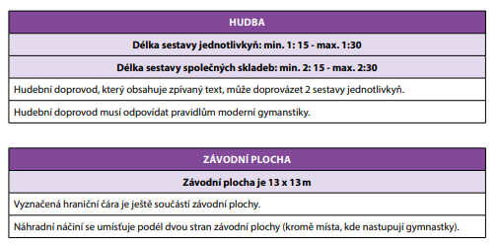

Slide 80
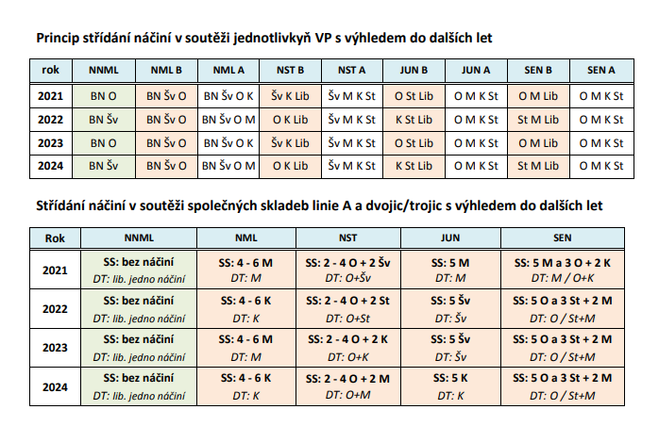

Slide 81
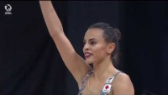

Slide 82
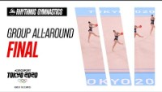

Slide 83
Olympijské sporty – skoky na trampolíně
Od roku 2000 jsou skoky na trampolíně součástí olympijských her jako třetí gymnastický sport.
Jednotliví závodníci předvádějí akrobatické prvky, prováděné v poloze skrčmo, schylmo, toporně, a to v podobě jednoduchých skoků či složitějších kombinací, jednoduchých i vícenásobných salt vpřed, vzad a vrutů ve výšce až 7 metrů.
Rozměry trampolíny 3 x 5 m, výška 1,1 m.
Soutěží se v povinných a volných sestavách v kategoriích žen a mužů
  v jednotlivcích, synchronních dvojicích a družstvech.

Slide 84
Skoky na trampolíně
Sestavy jsou složeny z deseti akrobatických prvků.
Povinné sestavy obsahují deset prvků, které jsou určeny pořádající asociací.
Ve volných sestavách se prvky nesmí opakovat.
Tato sportovní disciplína je charakteristická skupinou skoků, a to skoky přímými (bez rotace), skoky se saltovou rotací (podél osy příčné), skoky s vrutovou rotací (podél osy svislé) a skoky s kombinovanou rotací (kombinace saltových a vrutových rotací).

Slide 85
Hodnocení
Hodnocení skoků na trampolíně - posuzování obtížnosti a kvality provedení jednotlivých prvků v sestavách.
Pravidla přitom mají vést skokany k tomu, aby na závodech zařazovali jen takové prvky, které mají bezpečně zvládnuté z tréninku.
Provedení sestav jednotlivců hodnotí 5 rozhodčích, provedení sestav synchronních dvojic 6 rozhodčích (3 pro každou trampolínu). Maximální známka je 10 bodů. V každém předvedeném prvku může rozhodčí za chyby a nedostatky v provedení a jistotě skoku udělit srážku 0,1–0,5 bodu. Nejvyšší a nejnižší známka rozhodčího provedení se škrtá, ostatní se sečtou.
Při soutěži synchronních dvojic cvičí synchronní dvojice žen nebo synchronní dvojice mužů na dvou trampolínách shodné sestavy ve shodném rytmu.

Slide 86
Hodnocení
Mezinárodní federace skoků na trampolíně vydala oficiální mezinárodní číselný systém označení jednotlivých prvků:
první číslo – záznam počtu čtvrtin salta (90 stupňů)
druhé číslo – záznam počtu půlvrutů (180 stupňů) v prvním saltu
třetí číslo – záznam počtu půlvrutů ve druhém saltu
čtvrté číslo – záznam počtu půlvrutů ve třetím saltu
Další možná čísla vypovídají o počtu půlvrutů v následujících saltech prvku. Poslední symbol uvedený za číslem znázorňuje zaujatou polohu těla: skrčmo, schylmo nebo toporně.

Slide 87
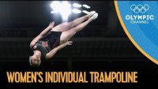

Slide 88
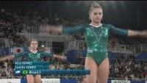

Slide 89
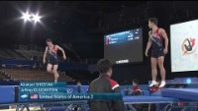

Slide 90
Skoky na trampolíně
Skoky na trampolíně jsou nejen samostatným olympijským sportem, ale také nezbytnou složkou speciální přípravy sportovních gymnastů, skokanů do vody, akrobatických lyžařů, parašutistů a dalších.
Obecně můžeme říci, že skoky na trampolíně napomáhají ke zlepšení kondice, posílení svalstva dolních končetin, zpevnění trupu, nácviku koordinace rychlých a rytmických pohybů a nácviku orientace v prostoru. Pozitivním aspektem je malá zátěž na kloubní aparát, odrazy a doskoky jsou tlumeny trampolínou.

Slide 91
Skoky na trampolíně ve školní TV
Pro tělovýchovnou a sportovní činnost ve školách, mateřských školách a tělovýchovných jednotách je určena malá trampolína. Používá se jako náhrada běžných odrazových můstků s podstatně větším odrazovým efektem a k náskokům při cvičení na velké trampolíně.
Spodní věková hranice je omezená částečně hmotností dítěte, aby bylo schopné svou vahou napnout pružiny trampolíny. Dalším kritériem je bezpečnost.

Slide 92
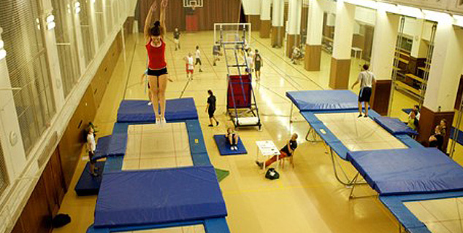
Základní prvky – přímý skok, skrčka, schylka, roznožka, sedy, lehy na břicho, na záda, salta vpřed i vzad.

Slide 93
Žák přijde pozdě do hodiny TV

Slide 94
Jak reagovat, když žák/student odejde z hodiny dřív?

Slide 95
Jak motivovat žáka ke gymnastickým aktivitám?

Slide 96
Jak hodnotit gymnastické aktivity?

Slide 97
Co je parkour?

Slide 98
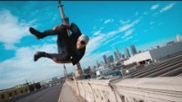

Slide 99


Slide 100
Parkour v hodinách TV?

Slide 101


Slide 102
Bezpečnost
Sportovci musí po celou dobu cvičit a podávat výkon v naprostém bezpečí a v nejvyšším stupni dokonalého technického ovládání.
Osobní bezpečí a vyhodnocení rizik musí být nejvyšší zodpovědností každého sportovce.
Pokud sportovec nadměrně riskuje ve Freestyle soutěži, rozhodčí může odečíst 4 body z celkového bodování rozhodčích.
Soutěžní oděv musí být takový, že tělesná linie a sportovní postavení parkourového sportovce je rozpoznatelné. Všeobecný dojem musí být čistý a sportovní (bez děr, roztrhaného a rozedraného oděvu). Soutěžní oděv za žádných okolností nesmí překážet sportovci v jeho výkonu. Volné a doplňkové předměty nejsou povoleny. Sportovci mohou nosit trička, polokošile, trikoty, svetry s rukávy nebo bez rukávů. Je dovoleno nosit kraťasy, krátké kalhoty, tepláky nebo kalhoty (ne příliš široké, nesmí ohrozit bezpečnost sportovce) a legíny. Sportovci musí nosit vyhovující sportovní nebo běžeckou obuv dle vlastního výběru.

Slide 103
Hodnotící kritéria
Freestyle
5, 4 nebo 3 rozhodčí hodnotí výkon sportovce podle následujících tří kritérií, kdy udělují 1 až 10 bodů za každé kritérium. Maximální skóre je tudíž 3 x 10 = 30 bodů. Rozhodčí mohou také udělovat půl bodu (např. 7,5 bodu)
ES Provedení, bezpečnost a dokonalé zvládnutí – Bezpečnost, čistý promyšlený dopad na zem (Byla bezpečnost na úkor podívané?) – Plynulost, bez zaváhání nebo trhavé pohyby – Amplituda
CC Kompozice užití dráhy a tvořivost – Použití překážek (kolik překážek bylo použito?) – Využití (unikátní a/nebo obratné použití dráhy či překážky) o Byly překážky použity k podpoře triku nebo pouze k jejímu překonání. o Použití více typů/velikostí/úhlů překážek během běhu. o Provedení triků přes/pod/skrz překážku nebo z překážky na překážku. – Propojení (unikátní a/nebo obratné spojení pohybů), např. uvědomělost nebo zvážení kroků, pečlivé umístění
D Obtížnost: – Jak jsou triky všeobecně obtížné (přihlédnutí jak k obtížnosti triků, tak také kdy a jak je trik proveden/vykonán). – Jak obtížný je běh jako celkový. – Rozmanitost typů pohybů.

Slide 104

Bodovací stupnice
Pro každé z výše zmíněných tří kritérií, rozhodčí přidělují body následovně:
8 až 10 bodů 4 až 7 bodů 1 až 3 body

Slide 105
Parkour (PK)
Ukázka
Speed-run https://www.youtube.com/watch?v=YEn2pKcJcik
Freestyle https://www.youtube.com/watch?v=4rtrmFy98E4
Parkour v TV
Návrhy
Příprava materiálu

Slide 106
ROPE SKIPPING
(„skákání přes švihadlo“)

Slide 107
Co je ROPE SKIPPING?

Slide 108
Formy RS
Individuální – SINGLE ROPE („trikové“ švihadlo)
Ve dvou (v páru) – WHEEL FORMATION (2 švihadla)
3 a více – DOUBLE DUTCH (2 dlouhá švihadla), většinou čtveřice

Slide 109



Vybavení
Švihadlo(a), kvalitní obuv a sport. oblečení, kvalitní povrch
Typy švihadel:
Rychlostní švihadla
Kabelová švihadla
Korálková švihadla

Slide 110


Slide 111
Historie
60. léta v …?
Richard Cendali – učitel TV, hráč amerického fotbalu
Potřeboval zvýšit kondici – každý den 15 min. skákal přes švihadlo – nebavilo ho to – triky – představil i svým žákům – další triky, variace
U nás:
Rok 2005, zájmové kroužky, sportovní týmy, kurzy
Mgr. Jana Černá Beránková, instruktorka – ambasador rope skippingu v ČR, spolupráce s mezinárodní organizací ERSO
www.ropeskipping.cz

Slide 112
Soutěže a organizace:
FISAC – IRSF – mezinárodní federace, Asie, Afrika, Evropa, Amerika, Austrálie
ERSO – evropská rope skippingová organizace,11 členů
Evropské soutěže, mistrovství, šampionáty, světové šampionáty
Kategorie – junioři 15+, senioři 18+
Individual competitions – první evrop.mistrovství 1995 Norsko, disciplíny – speed 30s a 3 min., freestyle
Team competitions – první evrop.šampionát 1991 Belgie, disciplíny – single rope, double dutch
Double Dutch competitions – první mezinárodní závod Paříž 2007, dissiplíny – speed, freestyle
www.erso.info

Slide 113
Soutěže u nás: Mgr. Jana Černá Beránková
Skákání přes desetimetrové švihadlo (tým 12 – 20 členů): kategorie 6-12, 13-17, 18+ ; body za přeskoky a výměny skokanů, 3 minuty
Rychlostní štafeta týmů (4 členové týmu) – single rope:
2 minuty – 4x30s – 1. a 2. střídnonož 3.a 4. snožmo (dvojšvihy)
Double Dutch – speed (4 členové v týmu): 2 dlouhá protisměrně se točící švihadla, A,B,C,D – po 45s se střídají – celkem 3 minuty

Slide 114
Využití rope skippingu v pedagogické praxi
Jako kondiční cvičení
Rozvoj koordinace
Ve spojení s hudbou – rozvoj rytmického cítění
Jednoduché skákání – snožmo, po jedné noze, střídavě, skřižmo (tzv.vajíčko), snožmo do stran nebo dopředu dozadu, snožmo s rotací, ....
Spolupráce ve skupině
Počet přeskoků – soutěživá forma, limity
Přeskoky na hudbu, sestavy se švihadlem (moderní gymnastika)

Slide 115


Slide 116


Slide 117


Slide 118


Slide 119


Slide 120
Nástup

Slide 121
Splnění předmětu
1) aktivní účast v hodinách (2 povolené absence) ✓
2) vedení rozcvičky + příprava na rozcvičení ✓
3) sportovní gymnastika – předvedení cviků, metodický postup,
dopomoc – vylosované cviky ✓
4) aktivita s hudbou - didaktický výstup – vlastní hudba ✓
5) evaluace výstupu spolužáka ✓
6) aktivní účast na přednáškách s prezentací (2 absence)
nebo závěrečný písemný test pro ověření znalostí ✓

Slide 122
Estetická skupinová gymnastika
ESG

Slide 123


Historie ESG
Vznikla ve Finsku v polovině 90. let 20.st. a rozšiřovala se zejména ve Skandinávii
První závody na mezinárodním poli se konaly v roce 1996
První MS se uskutečnilo v roce 2000 ve Finsku
Vznik svazů ESG:
Mezinárodní federace ESG - IFAGG Český svaz ESG

Slide 124

Pravidla soutěže
Soutěžní sport určený výhradně ženám a dívkám
Soutěž se skládá z pódiové skladby cvičené 6-14 gymnastkami
Skladby jsou spojením prvků moderní gymnastiky a tance
Ve skladbách je povoleno ztvárnění myšlenky, příběhu

Slide 125

Srovnání MG a ESG
ESG neklade takový důraz na flexibilitu páteře, kyčelního a ramenního kloubu a na fyziologické předpoklady závodnic
Klade důraz na plynulost a plasticitu pohybu, sladění pohybu s hudbou a především přesnost provedení
Základní myšlenkou je prosazovat ženskost a ladnost bez apelace na maximální kloubní pohyblivost

Slide 126

Obsah skladeb
Skladby musí obsahovat rozmanité pohyby těla:
1. Speciální pohyby těla - swingy, kontrakce, vlny
2. Rovnovážné tvary – rovnovážné prvky
3. Skoky a poskoky
4. Ostatní pohyby
- pohyby paží
- pohyby dolních končetin
- kroky a jejich kombinace

Slide 127
Rovnovážné tvary
Rovnováhy obtížnosti A:
1. rovnováha na jedné noze, přednožení, unožení, zanožení v horizontální poloze min. 90°
2. stoj jednonož, přednožení nebo unožení (min. 135°), volná noha je držena jednou nebo oběma rukama
3. pohyb těla prováděný jednonož
4. rovnováha na jednom koleni (bez opory rukou), přednožení, unožení, zanožení v horizontální poloze
5. obrat o 360° provedený na výponu či na celém chodidle
6. podmetenka -rozsah kyčelních kloubů je menší než 180° nebo se cvičenka během prvku dotkne dlaní země

Slide 128
Rovnovážné tvary
Rovnováhy obtížnosti B:
1. rovnováha na jedné noze, unožení nebo přednožení, min 135°, tělo vzpřímené, pouze jedna noha pokrčena
2. pohyb těla nebo pohybová kombinace prováděná ve stoji jednonož, přednožit, unožit, zanožit (min. 90°) druhou, pouze jedna noha pokrčená
3. obrat o 360°, volná noha napjatá, pokrčená nebo skrčená v horizontální poloze (min. 90o) s nebo bez pomocí rukou
4. obrat na jedné noze o 720°(provedený na výponu nebo na celém chodidle),
5. pohyb těla během obratu o 360°
6. podmetenka, jestliže rozsah je 180° a během prvku se gymnastka nedotkne dlaní země

Slide 129
Příklady skoků a poskoků
1. skok se skrčením přednožmo
2. skok pokrčmo přednožmo střižný (čertík)
3. skok skrčený přednožmo (kufr)
4. skok s přednožením,se zanožením,s unožením (min do 90°)
5. kozácký skok, a)volná noha vpřed,b) stranou
6. výskok s čelným roznožením, vzpažit zevnitř
7. výskok s prohnutím
8. dálkový
9. štika – skok s čelným roznožením
10. jelení skok
11. skok s příklepem (vpřed, stranou, vzad)
12. skoky a výskoky s rotací

Slide 130

Soutěžní kategorie
Soutěže jsou dle pravidel IFAGG rozděleny dle věku na
tyto kategorie:
Seniorky 16 a starší – maximálně dvě gymnastky mohou být o 1 rok mladší než činí věková hranice kategorie
Juniorky 14-16 let – dvě gymnastky mohou být o 1 rok mladší než udává věková hranice kategorie, nebo jedna gymnastka o 1 rok starší a jedna o 1 rok mladší
Kategorie dětí:
8 let a mladší- může být jedna gymnastka družstva o jeden rok starší než je daná věková hranice
10-12 let a 12-14 let - mohou být dvě členky družstva o jeden rok mladší než stanoví věková hranice kategorie

Slide 131

Soutěže seniorek a juniorek
Sestava musí obsahovat tyto komponenty:
1. Speciální pohyby těla - 2 druhy vln, 2 druhy swingových pohybů, 2 kombinace dvou různých prvků obtížnosti A, 2 kombinace tří různých prvků obtížnosti B
2. Rovnovážné tvary - 2 druhy rovnováhy, 1 kombinace dvou rovnovážných prvků obtížnosti A nebo B
3. Skoky a poskoky - 2 druhy skoků, poskoků, 1 kombinace dvou různých skoků, poskoků
4. Ostatní pohyby
Pohyby paží (swingy, vlny, osmy, oblouky atd.)
Pohyby dolních končetin (swingy, švihy, podřepy atd.)
Kroky a poskoky (chůze, běhy, taneční a rytmické kroky)

Slide 132

Soutěže seniorek a juniorek
Skladby musí dále splňovat výměnu minimálně 6 formací
Zakázané akrobatické prvky: stoj na rukou, most, stoj na hlavě, stoj na předloktí, salto
Oblečení gymnastek družstva musí být jednotné:
kritéria: neprůhledný materiál (mimo paží, zad a hrudi), přiměřený výstřih, vykrojení trikotu nepřesahuje záhyb v třísle
Soutěže se konají na koberci o rozměrech 13x13m.
Délka sestavy se pohybuje v rozmezí 2min.15s. a 2min. a 45s.
Samotná skladba je s libovolným hudebním doprovodem (je dovolen i zpěv)

Slide 133
Soutěže seniorek a juniorek
Hodnocení:
Technická hodnota (TV) je dána předepsanými prvky obtížnosti (max 3,8 bodu) a doplňkovou obtížností(max 2,1 bodů) + bonifikace (0,1)
Umělecká hodnota (AV) (max 4 body) hodnotí se - gymnastická kvalita v kompozici, struktura kompozice, umělecký dojem, srážky (zdravotní aspekt, zakázaný prvek, hudební doprovod,..)
Provedení – (max 10 bodů) hodnotí se: gymnastická kvalita, soulad skupiny, pohyby těla, rovnováhy, skoky a poskoky, přesuny mezi formacemi, přesnost pohybů, soulad pohybu s hudbou, technické chyby u více než 3 gymnastek, bonifikace atd.
Výpočet celkové známky: součet 3 známek (provedení + TV + AV)
- maximální hodnota může dosáhnout 20 bodů
- nejnižší a nejvyšší známka se škrtá a spočítá se průměr zbylých známek

Slide 134

Soutěže dětských kategorií
Pravidla pro sestavy dětských kategorií:
Technické prvky vždy korespondují s věkovou kategorií a technickou úrovní gymnastek
Prvky musí být prováděny všemi gymnastkami a ze skladby musí vyzařovat jistá kontinuita
V sestavách musí převažovat synchronizace, prvky musí být předvedeny současně, maximálně s krátkým časovým odstupem
Pro dané věkové kategorie je předepsán počet formací, které je nutné během skladby provést
Skladby by měly být rozmanité se střídáním pomalejších a rychlejších pasáží.

Slide 135
Soutěže dětských kategorií
Obsahy sestav dětských kategorií:
1. Speciální pohyby povinné – klony, swingové pohyby, vlny, výpady uvolnění, rotace
2. Akrobatické prvky- počet specifický dle věkové kategorie (kotouly,stoje na ramenou, přemety stranou, vzepření v lehu, most)
3. Rovnovážné tvary - dle věku a úrovně
4. Skoky a výskoky - dle věku a úrovně – povolené (viz slide č. 8)
5. Pohyby paží - každá kategorie má předepsán počet pohybů paží
6. Kroky a poskoky - každá kategorie má předepsán počet sérií kroků a poskoků
7. Povinné prvky pohyblivosti – zejména dolních končetin
8. Kombinace pohybových skupin - dle kategorie předepsaný počet kombinací. Např. rovnovážná poloha a skok

Slide 136

Soutěže dětských kategorií
Hodnocení sestav dětských kategorií
Technická hodnota sestavy (TV)– max 6, 0
- kategorie 8 a méně, 8-10 let – 2,0 – 6,0 bodů
- kategorie 10 -12 let – 0,5 – 6,0 bodů
- kategorie 12 -14 let – 0 – 6, bodů
Umělecká hodnota skladby (AV) – max 4,0 bodů –hodnotí se technika pohybů, struktura skladby, zdravotní aspekty a umělecký zážitek
Provedení – max 10 bodů - ve známce za provedení se projevuje dále soulad skupiny, formace a přesuny mezi nimi, správnost provedení jednotlivých prvků, přesnost pohybů atd.

Slide 137

Aplikace ESG do pedagogického procesu
Pro ESG nutná gymnastická příprava v období mladšího školního věku
Ve školní TV formou zájmových činností – ve spolupráci se sportovními kluby, kroužky, kursy
Sportovní kluby zabývající se ESG:
GK Sokol Opava
SK MG Mantila Brno
SK MG Plzeň Bolevec
SK PROVO Brno
SK TRASKO Vyškov
TJ Gumárny Zubří
SK MG Havířov
TJ Sokol Královo Pole
TJ Sokol Praha VII
TJ Sokol Velký Týnec
A další

Slide 138

VOLTIŽ
AKROBACIE NA KONI

Slide 139
Voltiž
Řadí se mezi esteticko-koordinační disciplíny
Řídícím orgánem je Česká jezdecká federace
V České republice je první zmínka o voltiži známá v roce 1893
1950 první MČR – Frenštát pod Radhoštěm
1986 první MS – Švýcarsko

Slide 140

OBECNÉ INFORMACE
Kůň cválá po kruhu o průměru min 18m
Na levou ruku
Uprostřed stojí lonžér, kontroluje pravidelnost chodu koně
Po obvodu kruhu sedí 5 rozhodčích
Rozhodčí udělují známky od 0 do 10 bodů za každý cvik
Výsledná známka je průměr všech bodů

Slide 141

Kůň má na sobě madla a filcovou dečku
Kůň musí být čistý a mít zapletenou hřívu
Soutěže se dělí na kategorii jednotlivců a skupin
Věkové omezení: jednotlivci od 14 let, skupiny od 6 let. Horní věková hranice není omezená. Pouze od 18 let jezdec může závodit pouze v jedné kategorii.

Slide 142




POVINNÁ SESTAVA
Náskok
Základní sed
Váha
Mlýn

Slide 143



POVINNÁ SESTAVA
Střih
Stoj
Odskok

Slide 144



VOLNÁ SESTAVA
Časový limit 1 min
Minimálně 7 cviků
10 nejtěžších cviků se započítává do bodového hodnocení
Cvičí se s hudebním doprovodem
Hodnotí se obtížnost, technické provedení, choreografie a pravidelnost chodu koně

Slide 145




Slide 146


SKUPINA
6 cvičenců + 1 náhradník
Povinná sestava limit 6min
Volná sestava limit 4 min
Volná sestava se skládá ze cviků jednotlivců, dvojic a trojic

Slide 147





Slide 148
Akrobatická gymnastika
dříve sportovní akrobacie

Slide 149

Charakteristika
Gymnastická disciplína
Síla, flexibilita, odvaha, spolupráce
Gymnastický odpružený koberec 12m x 12m
Muži, ženy, smíšené
Sestavy s hudbou

Slide 150

Charakteristika
Sestavy: statická, dynamická, smíšená
  Statická – silové prvky, výdrže (3s)
  (lidská pyramida) – min. 6 spol.prvků
  Dynamické – prvky předváděné v tempu
  (přemety, salta, piruety)
  Smíšené - kombinací statických
  a dynamických prvků
Délka sestavy – 2,5 min

Slide 151

Kategorie
mužské páry
ženské páry
smíšené páry
ženské trojice
mužské čtveřice

Slide 152
Hodnocení
Obtížnost – předepsaná obtížnost, maximum 10 bodů
Provedení – technické srážky z hodnoty 10 bodů
Umělecký dojem – maximum 10 bodů
Maximální známka 30 bodů
Rozhodčí všech panelů sedí vedle sebe

Slide 153
Soutěže
Moskva 1974 – první MS
ME – každé dva roky - liché
MS – každé dva roky - sudé
Národní mistrovství

Slide 154
Organizace
Česká gymnastická federace – ČGF
Fédération Internationale de Gymnastique – FIG

Slide 155

Komerční využití
Česko Slovensko má talent
DaeMen

Slide 156
ukázky
https://www.youtube.com/watch?v=fHOsbA53_W8
https://www.ceskatelevize.cz/porady/10162155147-gymnastika/21147129724/
https://www.youtube.com/watch?v=j0j3WV3tkWY
https://www.youtube.com/watch?v=0a36XZmeY-A

Slide 157

TEAMGYM
Prezentace do předmětu
Teorie a didaktika gymnastiky a tance

Slide 158
O teamgymu
patří do kategorie všeobecné gymnastiky
vznik před 20 lety ve Skandinávii
zahrnuje 3 disciplíny:
- pohybová skladba
- akrobacie na tumblingu
- skoky z malé trampolíny
družstvo s nejvyšším počtem bodů ze všech třech disciplín se stává vítězem soutěže
Výhody TeamGymu:
- je velice atraktivní pro diváky
- cvičení v týmu je zábavnější
- mohou ho cvičit závodníci každého věku a výkonnosti

Slide 159

Pohybová skladba
představují se všichni závodníci družstva
6 – 12 cvičenců (max. 2 náhradníci)
musí obsahovat povinné prvky
hodnoceno provedení, obtížnost a kompozice (po sečtení 3 známek je určena výsledná známka)

Slide 160

Akrobacie
Cvičí pouze šestice z celého týmu
Provádí celkem 3 série akrobatických prvků na pružné dráze (tumblingu), které se skládají nejméně ze 3 různých prvků
série musí obsahovat: sérii vpřed, sérii vzad a 1. sérii musí předvést celý tým stejnou
ostatní série se postupně zvyšují v obtížnosti
hodnotí se provedení a obtížnost

Slide 161

Skoky z malé trampolíny
šestice gymnastů skáče 3 série skoků
1. sérii skáčou všichni gymnasté stejnou
2. a 3. série se skládá ze stejných nebo jiných skoků, které se postupně zvyšují o obtížnosti
nejméně 1 série musí být předvedena přes přeskokové nářadí (např. stůl)
šestice gymnastů se různě mění v jednotlivých sériích

Slide 162
Soutěže Teamgymu
gymnastická soutěž TeamGym vznikla na půdě Evropské gymnastické federace UEG v roce 1994, tehdy ještě pod názvem Euroteam
tato nová soutěžní forma gymnastiky je určena pro družstva žen, mužů či družstva smíšená
od roku 1995 zaznamenává dynamický rozvoj ve všech evropských zemích, na mezinárodním poli je soutěž určena převážně pro závodníky dorostového věku a pro dospělé závodníky (minimální věková hranice pro mezinárodní soutěže je 16 let)
o atraktivnosti soutěže svědčí fakt, že v roce 2006 se mistrovství ČR zúčastnilo 34 družstev (400 soutěžících) z různých sportovních organizací ČR, včetně dvou družstev zahraničních
Mistrovství Evropy Teamgymu se koná každé 2 roky (v roce 2006 se konalo v ČR v Ostravě)

Slide 163
Soutěže Teamgymu v ČR
TeamGym
- pro závodníky nad 16 let
- je založen na mezinárodních pravidlech
- v této soutěži se také konají mistrovství Evropy a další mezinárodní soutěže
TeamGym Junior
- zjednodušená forma Teamgymu pro širokou veřejnost (pravidla vychází ze soutěže TeamGym)
- pro mladší závodníky a starší závodníky s nižší výkonností
- v této soutěži se pravidelně konají mistrovství republiky a další soutěže
Malý TeamGym
- vychází z pravidel a technických ustanovení pro soutěž TeamGym Junior
- soutěže se nemohou zúčastnit závodníci, kteří startují v soutěži TeamGym Junior

Slide 164
Tréninková jednotka Teamgymu
ROZCVIČKA (15 – 20 minut)
Atletická abeceda
Protažení a zpevnění
Posilování
TUBLING (30 minut)
Opakování zvládnutých prvků (salta vpřed, vzad i s obraty)
Nácvik techniky nových prvků ( průpravná cvičení)
Opakování všech sérií
POHYBOVÁ SKLADBA (30 minut)
Procvičení povinných prvků
Projití skladby
ZÁVĚR TRÉNINKU (10 minut)
protažení

Slide 165
Užitečné odkazy
http://www.teamgym.cz
http://gymnastika.cstv.cz
http://www.progym.cz
http://journey.euroteam.cz
http://www.gymmedia.com
https://www.youtube.com/watch?v=eYVhQM-IPrw

Slide 166

Gymnastický aerobic

